Slide 1
数据库原理与设计
重庆大学软件学院
柳玲

Slide 2
第四章 SQL Server 2014关系数据库管理系统
主要内容
4.1SQL Server 2014的各种版本
4.2SQL Server 2014的体系结构
4.3SQL Server 2014的数据库
4.4SQL Server 2014的管理工具

Slide 3
重、难点
重点
  数据文件、事务日志文件、文件组
  SQL Server Management Studio

Slide 4
4.1SQL Server 2014的各种版本
Enterprise：高级版本，提供全面的高端数据中心功能，性能快捷、具有商业智能功能。
Business Intelligence：支持组织构建和部署安全、可扩展且易于管理的 BI 解决方案。
Standard：提供基本数据管理和商业智能数据库。
Web：成本较低，适合从小规模至大规模 Web网站。
Developer:支持开发人员基于 SQL Server 构建任意类型的应用程序。 包括 Enterprise 版的所有功能，但有许可限制，只能用作开发和测试系统，而不能用作生产服务器。
Express 版:入门级的免费数据库，是学习和构建桌面及小型服务器数据驱动应用程序的理想选择。

Slide 5

SELECT SERVERPROPERTY('productversion'),SERVERPROPERTY ('productlevel'),SERVERPROPERTY ('edition')
SERVERPROPERTY是一个系统函数,返回有关服务器实例的属性信息。
RTM：原始发布版本 Release To Manufacturing（发布到制造）
OEM(Original Equipment Manufacturer)版，只能随机器出货，不能零售
Notes:
SERVERPROPERTY：返回有关服务器实例的属性信息。
RTM：原始发布版本

Slide 6
4.2SQL Server 2014 组件
1、 数据库引擎
是SQL Server 2014系统的核心服务，负责完成数据的存储、处理和安全管理。
创建关系数据库、创建表、索引、视图和存储过程等数据库对象。
使用 SQL Server Management Studio （SSMS）管理数据库对象。
数据库引擎包含了许多功能组件，例如复制、全文搜索、Service Broker等。
Notes:
Service Broker 技术借助普通 Transact-SQL 数据操作语言的扩展，使内部或外部进程可以发送和接收可靠、异步的消息流。

Slide 7
4.2SQL Server 2014 组件
2、Analysis Services
是一种核心服务，支持对业务数据的快速分析，为商业智能应用程序提供联机分析处理和数据挖掘功能。
3、Integration Services
用于生成企业级数据集成和数据转换解决方案的平台。
可以提取和转换来自多种源(如 XML 数据文件、平面文件和关系数据源)的数据，然后将这些数据加载到一个或多个目标。

Slide 8
4.2SQL Server 2014 组件
4、Reporting Services
是一个可用于开发报表应用程序的可扩展平台。
5、Master Data Services（MDS）
是针对主数据管理的 SQL Server 解决方案
主数据管理提供了一种方法，使企业能够有效地管理存储在分布系统中的数据。

Slide 9
4.3 SQL Server 2014的数据库
数据库由包含数据的表集合和其它对象（如视图、索引、存储过程和触发器）组成。
文件：SQL Server 使用一组操作系统文件映射数据库。
主要数据文件.mdf：包含数据库的启动信息，并用于存储数据。
次要数据文件.ndf：含有不能置于主要数据文件中的所有数据。
事务日志文件.ldf：包含用于恢复数据库的日志信息。
文件组：允许对文件进行分组，以便于管理和数据的分配。
主文件组:包含主要数据文件和任何其它未放入另一个文件组中的文件。
用户定义文件组：通过在 CREATE DATABASE 或 ALTER DATABASE 语句中使用 FILEGROUP 关键字指定的任何文件组。

Slide 10
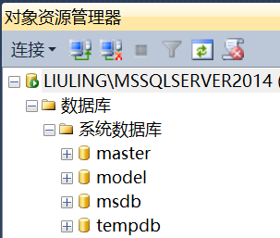
4.3 SQL Server 2014的数据库
系统数据库
  Master:记录 SQL Server 系统的所有系统级信息。包括实例范围的元数据（例如登录帐户）、端点、链接服务器和系统配置设置、所有其他数据库的存在、数据库文件的位置以及 SQL Server 的初始化信息。 。
  model :用作 SQL Server 实例上创建的所有数据库的模板。
  msdb : 用于 SQL Server 代理计划警报和作业。
  tempdb :用于保存临时对象或中间结果集。

Slide 11
4.3 SQL Server 2014的数据库
示例数据库
  AdventureWorks2014是一个OLTP类型的示例数据库。
  AdventureWorksDW2014是一个数据仓库类型的示例数据库。
  示例数据基于一个虚拟的跨国制造公司 Adventure Works Cycles，生产金属和复合材料自行车，产品远销北美、欧洲和亚洲市场。
  下载网址：
  http://msftdbprodsamples.codeplex.com/releases/view/125550

Slide 12
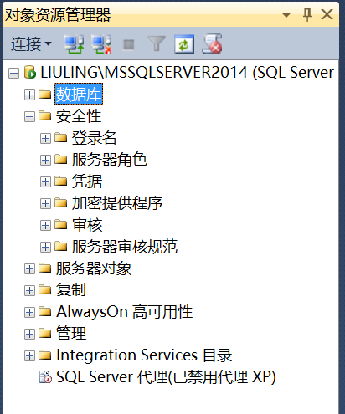
4.3 SQL Server 2014的数据库
数据库对象
数据库对象就是存储、管理和使用数据的不同结构形式。
主要的数据库对象包括数据库关系图、表、视图、同义词、存储过程、函数、触发器、程序集、类型、规则、默认值等。
使用 SQL Server Management Studio工具的“对象资源管理器”可以把数据库中的对象表示成树状节点形式。

Slide 13
4.4SQL Server 2014的管理工具
SQL Server Management Studio （SSMS）
是用于访问、配置、管理和开发 SQL Server 组件的集成环境。
启动Management Studio，单击“开始”菜单→“所有程序”→“Microsoft SQL Server 2014” →“ SQL Server 2014 Management Studio” 。

Slide 14
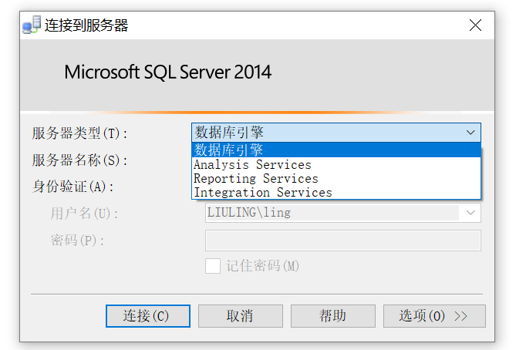
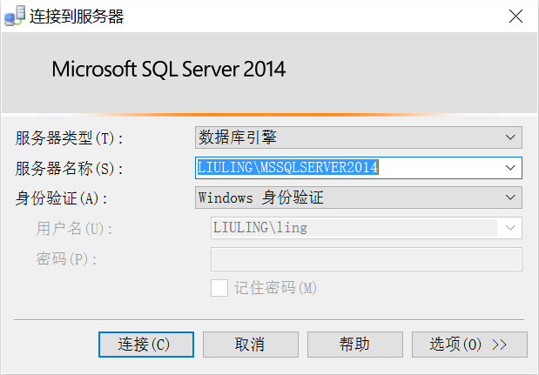
4.4SQL Server 2014的管理工具

Slide 15
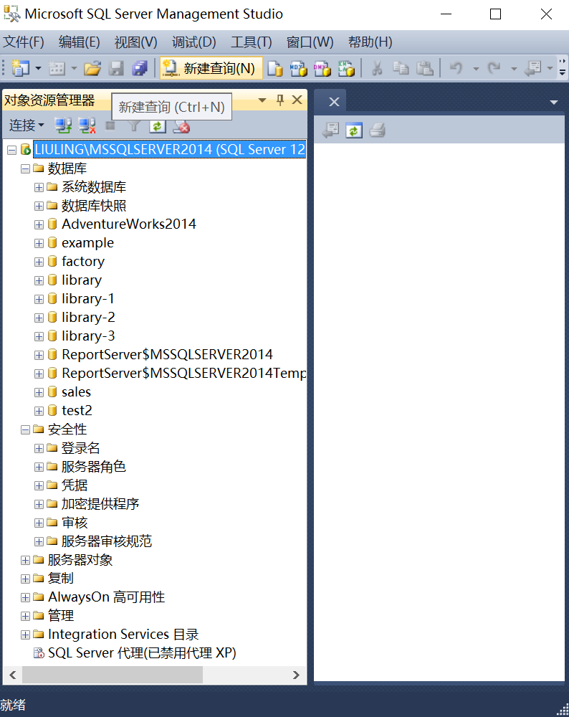

Slide 16
4.4SQL Server 2014的管理工具
SQL Server配置管理器
为SQL Server服务、服务器协议、客户端协议和客户端别名提供基本配置管理。
可以启动、暂停、恢复或停止服务，还可以查看或更改服务属性。

Slide 17
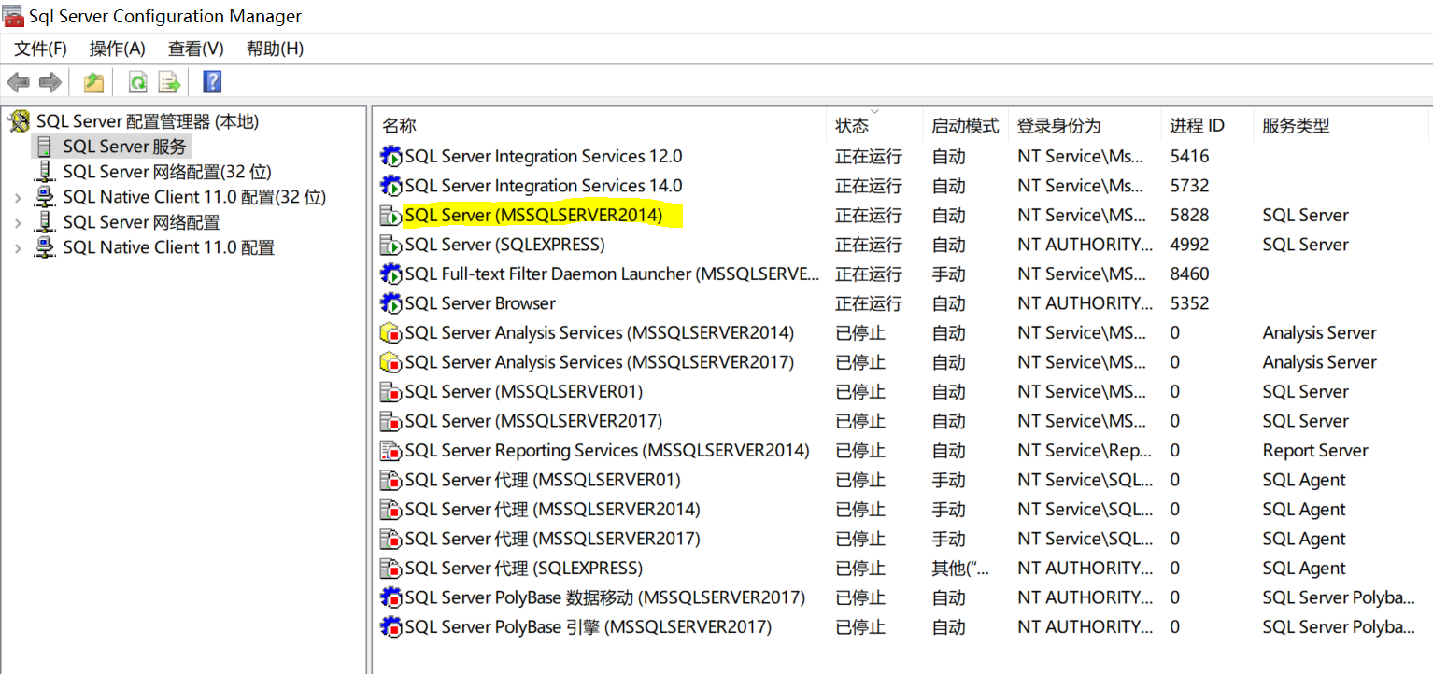
4.4SQL Server 2014的管理工具

Slide 18
4.4SQL Server 2014的管理工具
联机丛书
联机丛书是 SQL Server 2014帮助文档的主要来源。
SQL Server 联机丛书涵盖了SQL Server 的丰富信息，当用户遇到困难时可以从中找到答案。
https://msdn.microsoft.com/zh-cn/library/ms130214(v=sql.120).aspx

Slide 19
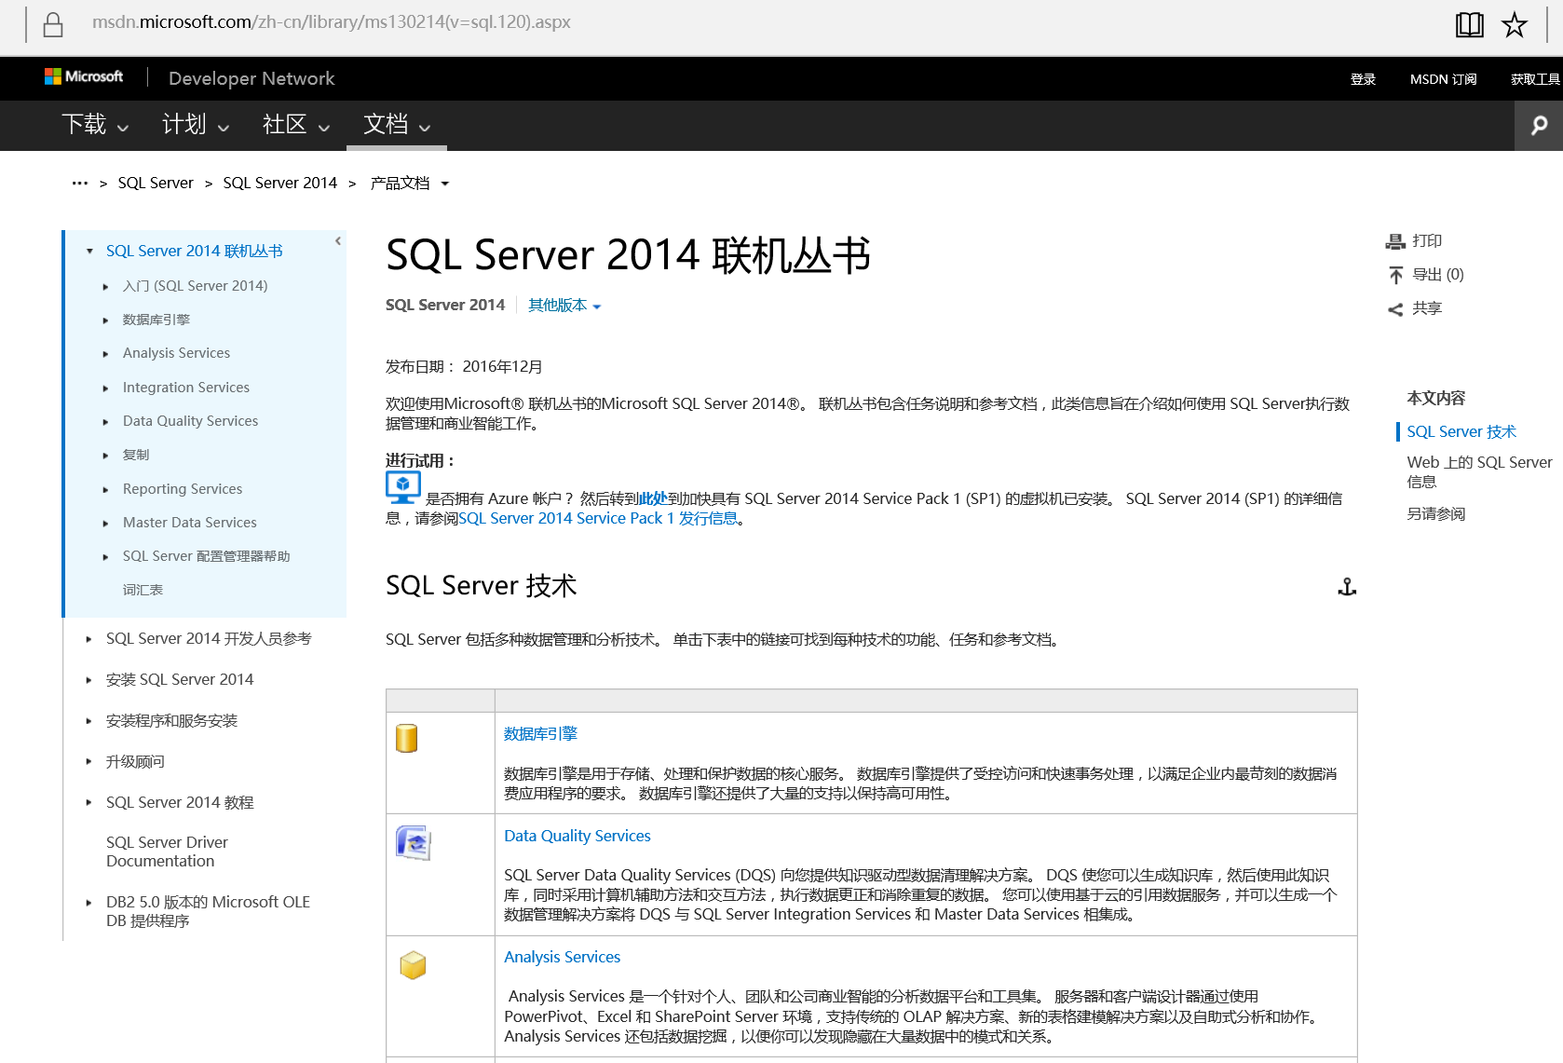

Slide 20
SQL Server 2019
2019 年 11 月 4 日，微软在美国奥兰多举办的 Ignite 大会上发布了SQL Server 2019。
新功能：具备在 Linux 和容器中运行的能力，连接大数据存储系统的 PolyBase 技术。
利用 PolyBase 技术进行全面的数据虚拟化，并将 Linux/ 容器与 Kubernetes（K8s）相兼容，交付了一种名为大数据群集（BDC）的新技术。BDC 技术完成了基于 K8s 的 SQL Server 多集群实现，同时可以与 Apache Spark、YARN、HDFS 相结合，提供一个可处理 OLTP（在线事务处理）、数据湖、甚至是机器学习要求的单一平台。
Notes:
是一个开源的，用于管理云平台中多个主机上的容器化的应用，Kubernetes的目标是让部署容器化的应用简单并且高效（powerful）,Kubernetes提供了应用部署，规划，更新，维护的一种机制。
Wikipedia上说数据湖是一类存储数据自然/原始格式的系统或存储，通常是对象块或者文件，包括原始系统所产生的原始数据拷贝以及为了各类任务而产生的转换数据，包括来自于关系型数据库中的结构化数据（行和列）、半结构化数据（如CSV、日志、XML、JSON）、非结构化数据（如email、文档、PDF等）和二进制数据（如图像、音频、视频）。

Slide 21
习题
数据文件和日志文件是什么，主要作用是什么？
Microsoft SQL Server 2014系统由哪几个部分组成？对各个部分进行简单介绍。
Microsoft SQL Server 2014系统中至少包含几个系统数据库，分别列出其名称以及作用。
Microsoft SQL Server 2014主要的管理开发工具有哪些？对其功能分别进行简单介绍。

